Slide 1
Диагностика без ошибок: как анализировать симптомы речевых нарушений у детей дошкольного возраста
учитель-логопед
Аверина Елена Петровна

Slide 2
План:
Основные задачи и направления дифференциальной диагностики;
критерии дифференциальной диагностики речевых нарушений;
определение степени выраженности речевого нарушения;
особенности диагностики безречевых детей;
кейсы из практики.

Slide 3
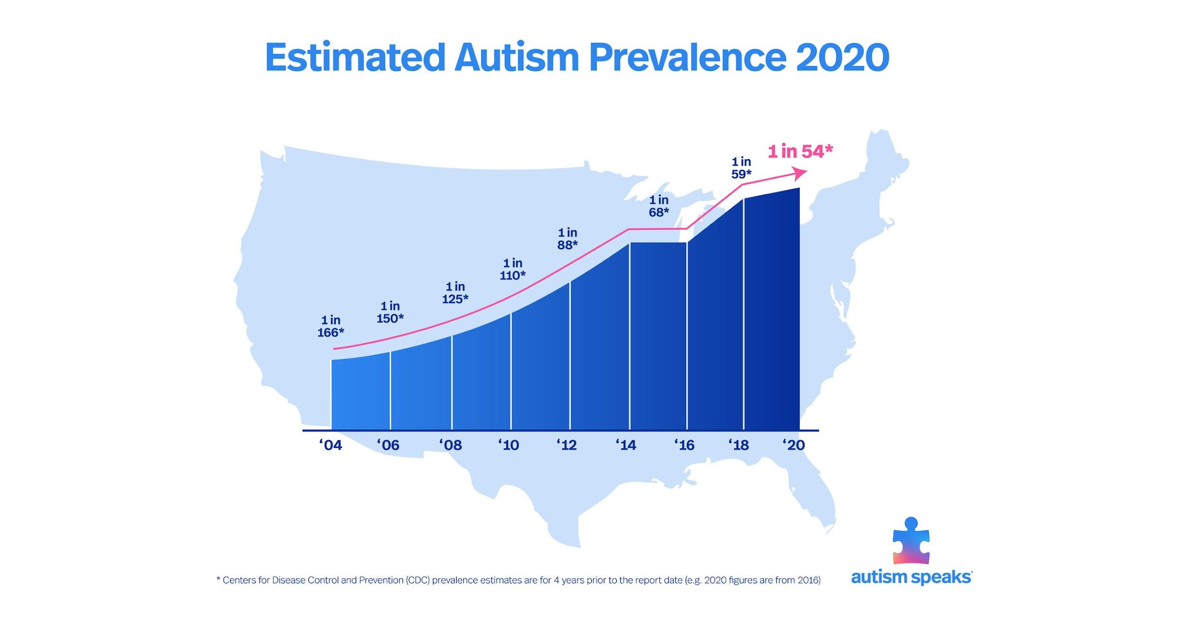

Slide 4
Основная задача дифференциальной диагностики
выявление нарушения в развитии ребёнка с соотнесением данного конкретного случая к определенному варианту дизонтогенеза.

Slide 5
Рома, 4 г. 9 мес.
Анамнез
Беременность: от 2 беременности, протекавшей: со 2-го триместра – варикозная болезнь нижних конечностей, 22-23 нед. – стац. лечение по поводу плацентарной недостаточности.
Роды: 1-е, в срок 39 недель, в головном предлежании, ОКС, протекавшие без осложнений, Апгар 7-9 баллов, вес 3900гр, рост 54 см
Особенности первых дней жизни: состояние расценено как тяжёлое за счет ДН 2 степени, кислородозависимость, степень зрелости – 38 недель, снижение мышечного тонуса, рефлексов. Помещен в кювез. Купирование дыхательных нарушений к 3-м суткам.
Диагноз при выписке: ДН 2 ст. Церебральная ишемия средней тяжести, острый период, синдром угнетения.
Раннее психомоторное развитие: держит голову - 3 мес; сидит -7,5 мес; ходит - 11 мес; гуление – 3 мес.; лепет – 6 мес.; отдельные слова 1,5 года, аморфная фраза 2 года 6 мес.; фразовая речь с 3,5 лет.
Перенесённые заболевания (в т.ч. инфекционные): ПП ЦНС гипоксического генеза, ВЧГ, СДН, синдром повышенной нервно-рефлекторной возбудимости, бронхит, ОРВИ, оперативное лечение грыжи белой линии живота (наркоз).
На «Д» учете у невролога: • 2,5 года: РЭП, ТЗРР, синдром тонусных нарушений. • 4,5 года: РЭП. Церебральная ангиодистония. Дизартрия.
Регулярно получает лечение, курсы физиотерапии каждые 3-5 мес, занятия в секциях футбола, плавания.

Slide 6
Педагогическая характеристика
Детский сад посещает с 2-х лет, ООП ДО. Контактен, выполняет задания воспитателя, активен на занятиях, старается не отставать от детей.
Речевое развитие отстаёт от нормы: звукопроизношение искажено, нарушена слоговая структура сложных слов.
Счёт до 5 с подведением итога, с ошибками после 5 (5,7,8,9,10). Может назвать по признакам зиму, лето, основные цвета и оттенки, несколько геометрических фигур (круг, квадрат, треугольник).
Любит лепить, рисовать, делать поделки.
Достаточно усидчив, легко переключается на другой вид деятельности.
В игре понимает и соблюдает правила, умеет договориться со сверстниками.
Мотивация к обучению достаточная, но испытывает трудности в выражении своих мыслей из-за нарушения звукопроизношения, недостаточного словарного запаса. Внимателен, с интересом выполняет задания, на критику воспитателя реагирует положительно, качество деятельности не снижается.
Эмоционально устойчив, отзывчив, доброжелателен, неконфликтен.

Slide 7
Фонетика: Нормативное произношение свистящих, боковое произношение шипящих, губной ламбдацизм, губной ротацизм, замены заднеязычных на переднеязычные (*тапута, тота, сапади= капуста, кошка, сапоги)
Фонематика: различение паронимов: мишка/миска +/ +, крыса/крыша + /+ уточка/удочка +/+
Слоговой синтез: му-ха→*адэдэ, ры-ба→*малюсенькое слово, са-поги→*идёт какое-нибудь слово…больсое, ма-шина→*масина это.
Динамика коррекции: за год скорректировано произношение заднеязычных и шипящих, Рома упорно сопротивлялся вводу нового звука в речь: *Я и так хорошо говорю, мне не надо теплый ветер!» Следующий год заняли формирование и автоматизация звука Р, затем звука Л.
Логопедическое заключение: общее недоразвитие речи III уровня. Дизартрия лёгкой степени.

Slide 8
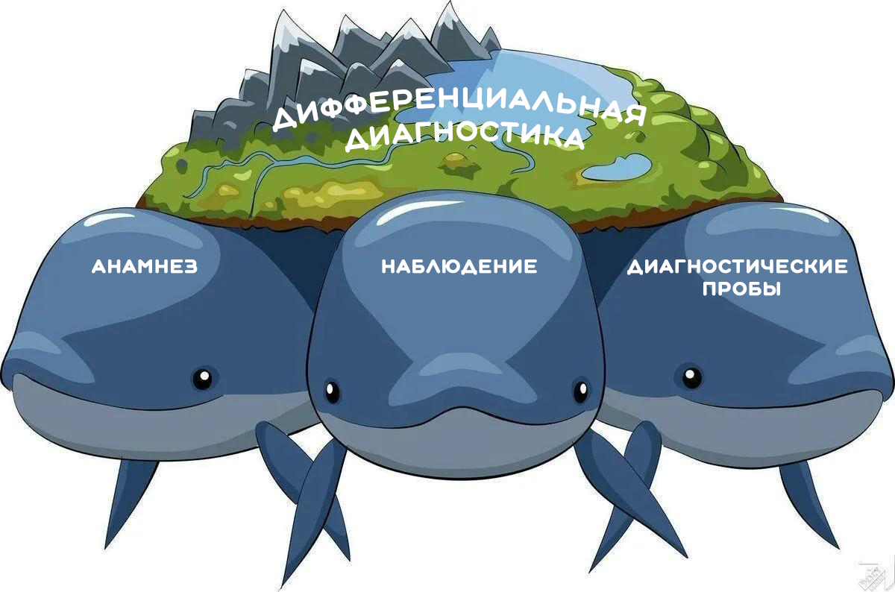

Slide 9
Критерии сравнения | Стертая дизартрия (минимальные дизартрические расстройства) | Дислалия
Анамнез | Дисфункция подкорковых структур головного мозга | -
Сроки становления моторной функции | Задержка, отставание | Соответствует возрасту
Моторные функции | Общая дискоординация | Недостаточная степень развития мелкой моторики
Функционирование артикуляционного аппарата | Неврологическая микросимптоматика: парезы, нарушение тонуса, саливация, диспраксия | неточность артикуляционной позы/недостаточность слухового контроля →замены звуков
Просодика | Нарушена | Не нарушена
Звукопроизношение | Полиморфное нарушение звукопроизношения при неврологической микросимптоматике | Единичное или полиморфное нарушение звукопроизношения
Особенности динамики в коррекционной работе | Дисгармоничное становление звукопроизношения (длительная постановка и автоматизация) | Коррекция и автоматизация проходит быстрее

Slide 10
Степени выраженности дизартрии
дизартрия
Лёгкая степень
невозможность реализовать сложные артикуляционные позы для звуков позднего генеза
Средняя степень
Невозможность реализовать артикуляционные позы звуков
Тяжёлая степень (анартрия)
невозможность управления
мышцами ротовой полости

Slide 11
Алалия (дисфазия/дисфазия развития)
Дисфункция различных отделов коры ГМ
✔ височная = сенсорная алалия
✔ лобная (кинетическая диспраксия) или теменная (кинестетическая диспраксия) = моторная алалия → трудности формирования лексикона и грамматического строя → трудности выполнения произвольных движений

Slide 12
Егор, 4 г. 3 мес.
Мальчик на обследование пошёл спокойно, интерес к предлагаемому материалу проявляет. Отмечается неврологическая симптоматика - сходящееся косоглазие, асимметрия лицевой мускулатуры. Характерна общая моторная неловкость, неуклюжесть. Чаще пользуется левой рукой. Строение артикуляционного аппарата без патологии. Испытывает трудности при выполнении заданий на удержание артикуляционной позы, выполнении последовательных действий с переключением.
Объём памяти и внимания недостаточный. Понимание обращённой речи удовлетворительное. Отмечаются затруднения в оперировании языковыми единицами, имеющимися в пассивном запасе. Спонтанная речь - отдельные слова-междометия, эмоциональные возгласы, аморфные образования, понятные в конкретной ситуации. Одним и тем же лепетным словом или звукосочетанием обозначает несколько понятий (на вопрос: «Как кричит кошка, собака, курица, корова?» отвечает: «Аф»). При отражённом проговаривании воспроизводит приблизительный контур слова - «ка» - собака, «ти» - санки, «ёйя» - домик. Нарушения звуко-слоговой структуры отмечаются даже на уровне звукоподражаний (мячик оп-оп – «по», дождик кап-кап – «пак-пак»). Преобладают разнотипные нарушения произношения. Понимает и использует эмоциональные, изобразительные и символические жесты и мимику.
Логопедическое заключение: моторная алалия/общее недоразвитие речи I уровня

Slide 13
Критерии нарушения | Моторная алалия | ЗРР
Темп овладения речью | Задержка не темпов развития, а органическая патология развития речи | Неравномерность развития – задержка темпов речевого развития
Спонтанное усвоение языка | Затруднено | Усвоение идет в замедленном темпе с особенностями
Состояние импрессивной речи | В целом понимание сохранно, но затруднено в сложных грамматических конструкциях | Не нарушено
Состояние экспрессивной речи | Апраксия (диспраксия) нарушения речевой программы | Могут нарушаться все подсистемы, но развитие идет в хорошем темпе
Особенности динамики в коррекционной работе | Динамика в целом положительная, но следы алалии остаются на долгие годы | Хорошо поддается коррекционной работе

Slide 14
Критерии нарушения | Моторная алалия | Нарушения речи, вызванные интеллектуальной недостаточностью
Доречевые вокализации | Соответствует возрасту | Задержка сроков гуления, лепета, речь штамповая
Динамика развития речи | Спонтанно речью не овладевает, нет скачков в темпе развития речи | к 6-7 годам при помощи подражания овладевает простым грамматическим стереотипом.
Импрессивная речь, установление причинно-следственных связей | Рецептивный компонент речи относительно сохранен, отмечается понимание сложных синтаксических конструкций, причинно-следственные связи ребенок выражает доступными ему языковыми средствами | Понимание речи нарушено или затруднено, выражает только самые элементарные причинно-следственные связи.
Невербальное мышление | Сохранно (классификации, исключения 4-го лишнего, операции анализа, синтеза и сравнения) | Нарушено
Уровень обучаемости | достаточный | низкий
Критичность | Критичны к своей собственной речи, поэтому отмечается речевой негативизм и даже отказ от речи | Некритичен, либо уровень критичности снижен

Slide 15
Оля, 5 л. 8 мес.
Девочка на обследование пошла с желанием, интерес к предлагаемому материалу проявляет. Внимание неустойчивое и нецеленаправленное, отвлекается на любые раздражители и побочные ассоциации, работоспособность снижена. Мышление конкретное, тугоподвижное. Некритична. Понимание речи в рамках бытовой ситуации. На предметную соотнесённость слова оказывает влияние ситуация и мимика говорящего. Сенсорные эталоны не сформированы. Действия с дидактическим материалом (доска Сегена, пирамидка) - силовые пробы с элементами практического примеривания. Отмечается неврологическая симптоматика: низко расположенные ушные раковины, череп гидроцефальной формы, дисплазии телосложения, сходящееся косоглазие, гипергидроз. Строение артикуляционного аппарата: передние зубы крупные, остальные - мелкие, открытый боковой прикус. Лицо с множественными стигмами, гипомимично, моторика малодифференцирована. Есть отдельные звуки и слоги - «а», «па», «ма», «би-би». Мимику и жесты практически не использует.
Логопедическое заключение: системное недоразвитие речи тяжелой степени.

Slide 16
Критерии сравнения | Моторная алалия | РАС
Реакция на обращенную речь | Достаточное (сохранное) понимание | Не реагирует (либо плохой отклик на обращенную речь)
Экспрессивная речь | Активно используют зачатки речи, состояние речи не зависит от окружающей обстановки | Одновременное употребление лепетных и сложно организованных, правильных по речевой структуре высказываний, не употребляет слова «ДА» и «Я»
Мимико-жестовая речь | Активно использует жесты в общении | Не использует жесты и мимику.
Эхолалии | Не отмечаются | Присутствуют
Просодика | Не нарушена | Высокая тональность голоса, замедленный темп, скандированное и рифмованное произношение
Общение | Контактен, может отмечаться негативизм | Отказ или своеобразное общение
Моторика | Моторная неловкость разной степени выраженности | Стереотипии, своеобразие походки (ходьба на носочках), трудности пространственной ориентировки, аутостимуляции

Slide 17
Коля, 4 г. 1 мес.
Мальчик избирателен в контактах. Характерно пассивное уклонение, тотальная защита от предлагаемого общения. Активные формы аутостимуляции не развиты, нет фиксированных форм даже примитивных моторных стереотипий. Может длительное время сидеть на одном месте, чаще у окна, и смотреть на улицу. Организовать деятельность - поймать взгляд, получить отклик на зов - практически невозможно. При попытке добиться внимания возникает самоагрессия. При нарушении внутреннего порядка, расписания возникает «букет» эмоций. Центральным зрением почти не пользуется, целенаправленно ничего не рассматривает. На обращение не реагирует, речью не пользуется. Жесты, мимику, изобразительные движения не использует. В редких эхолалиях отмечается удовлетворительное копирование интонации: «Приз или деньги? Приз!», повышение голоса. Неврологически: без очаговой симптоматики. Строение артикуляционного аппарата без патологии. Лицо амимично, с выражением глубокого покоя.
Логопедическое заключение: специфическое недоразвитие речи

Slide 18
Моторная алалия | Сенсорная алалия
Сохранное восприятие речи на перцептивном уровне; обращенную речь понимает, причем понимание возможно без опоры на зрительное восприятие артикуляции | Восприятие речи нарушено; обращенную речь не понимает
Хорошее слуховое внимание к речи | Безразличен к звукам человеческого голоса, наблюдается явление «гиперакузии»– повышенной чувствительности к неречевым звукам (капание воды, шум открывающейся двери и др.), к которым безразлично относятся окружающие
Отсутствуют эхолалии | Присутствуют эхолалии
Затруднены или невозможны повторы слогов, слов. Невозможность повторения фраз | Многое повторяют, но не понимают повторенного
Наблюдается более активное речевое поведение, широко используют мимико -жестикуляторную речь, мелодику, звукоподражания, «звуковые жесты». | Не вступают или плохо вступают в контакт, не пользуются мимикой, жестами
Более выражена динамика в усвоении языка при его спонтанном и направленном формировании. | Менее выражена динамика в усвоении языка при его спонтанном и направленном формировании

Slide 19
Полина, 4 г.5 мес.
Девочка суетлива, неусидчива, расторможена, в контакт вступает. Внимание неустойчивое. К целенаправленной деятельности привлекается с трудом на непродолжительное время. Характерна импульсивность, хаотичность в деятельности. Простые инструкции выполняет после неоднократного повторения. Отмечается неврологическая симптоматика - череп со скошенным затылком, на висках выражена венозная сеточка, сходящееся косоглазие, левая носогубная складка сглажена, твёрдое нёбо высокое. Артикуляционные уклады не повторяет, дыхание короткое, поверхностное, целенаправленная воздушная струя оформлена недостаточно. Голос нормальный. Отмечается нарушение произвольного слухового внимания - быстро истощается, теряет интерес. Испытывает трудности в определении направленности звукового сигнала. Обострённо воспринимает посторонние шумы, шуршание, скрип. Импрессивный словарь неустойчив, узнавание предметов избирательно, в определённых условиях. Лучше понимает мать. К музыке относится избирательно, адекватно реагирует на изменение интонации, не понимая при этом смысла. Наблюдается эхолалия. Эхолалически произнесённое не осмысляется и не закрепляется. Отражённое проговаривание характеризуется приблизительностью: самолёт - «алётялясам», молоток - «мятё», лампа - «ляп», кукла - «тюк». Понимание фраз ситуационно. Пользуется жестами и мимикой.
Логопедическое заключение: сенсорная алалия/ системное недоразвитие речи тяжелой степени

Slide 20
Сенсорная алалия ёё | Тугоухость
У ребенка с сенсорной алалией отмечается мерцающее непостоянство слуховой функции: то он слышит и понимает более тихое звучание, то не воспринимает более громкого | У слабослышащего устойчивый порог (уровень) восприятия, ниже которого дифференциация звуковых сигналов становится невозможной
Увеличение громкости обращенной речи не улучшает понимание речи | Увеличение громкости обращенной речи улучшает понимание речи
Наличие гиперакузии– повышенная чувствительность к звукам, безразличным для окружающих (шум сминаемой бумаги, звук капающей воды и др.) | Слабослышащие эти сигналы не воспринимают, не слышат
Спонтанно могут повторить отдельные слоги, слова и короткие фразы, воспринимаемые ими из окружающего, без специального обучения, однако повторение не является стойким | Самостоятельно почерпнуть слова и фразы из окружающего не могут
Подражание звукам не постоянно, зависит от ситуации. Дети не могут образовывать связи между предметом и его названием | В результате специального обучения быстро устанавливается связь между словом и предметом, эта связь устойчивая
Голос нормальный, громкий, звонкий. | Голос лишен звучности, звонкости, «полётности», может быть приглушенным¸ глухим и др.
Наладить контакт трудно | Легче наладить контакт

Slide 21
Игорь, 5 л. 3 мес.
Мальчик на обследование пошёл с желанием, проявил интерес к обстановке кабинета, игрушкам (конструктору, мозаике, доске Сегена). Контакт кратковременный. Двигательно беспокоен, суетлив, истощаем. Внимание неустойчивое. Необходима организация слухового восприятия. Понимает простые расчленённые инструкции, произносимые громким голосом. От совместной деятельности отказывается, ломает образцы взрослого, конструирует самостоятельно. «Считывая» с лица инструкцию, путает слова, близкие по артикуляции, при выборе предметных картинок. Отмечаются трудности различения неречевых звуков (погремушка и дудочка, игрушка-пищалка и бубен). Строение артикуляционного аппарата без грубой патологии. Лицо амимично, прикус нормальный. Отмечается неврологическая симптоматика: на висках расширена венозная сеть, имеются дизгенетические признаки (высокое твердое нёбо, косолапость). Отказывается от выполнения артикуляционных упражнений в игровой форме, осуществляет непроизвольные движения языка. В экспрессивном запасе имеются аморфные звукокомплексы, воспроизводит приблизительный контур слова при назывании знакомых предметов, иногда пользуется звукоподражаниями. При отражённом проговаривании гласные звуки искажены. Активно использует мимику, указательные и эмоциональные жесты.
Логопедическое заключение: вторичное недоразвитие речи

